Slide 1

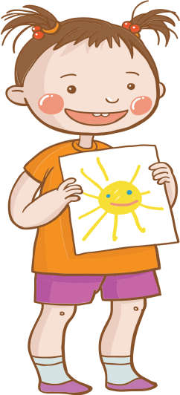
PHÒNG GIÁO DỤC VÀ ĐÀO TẠO QUẬN LONG BIÊN
Trường Tiểu học Phúc Lợi
KHOA HỌC 5
PHÒNG TRÁNH TAI NẠN
GIAO THÔNG ĐƯỜNG BỘ
Năm học 2022 - 2023

Slide 2



NHỮNG ĐIỀU CẦN LƯU Ý
Chuẩn bị sẵn sàng đồ dùng học tập, sách vở/
Tập trung lắng nghe và làm theo yêu cầu của giáo viên.
Hoàn thành các nhiệm vụ học tập

Slide 3




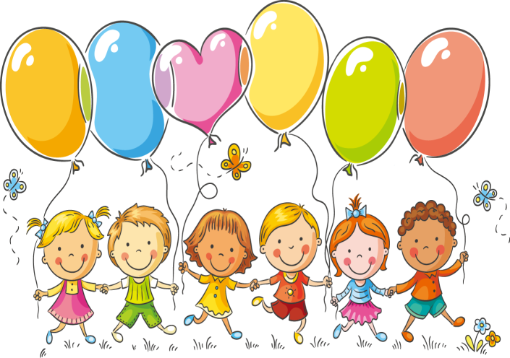
KHỞI ĐỘNG

Slide 4

Xâm hại tình dục trẻ xảy ra khi nào?

Slide 5
Xâm hại tình dục trẻ xảy ra khi một người sử dụng quyền lực và sức mạnh, dọa dẫm, mua chuộc, lợi dụng lòng tin của trẻ để ép buộc các em hoạt động tình dục.

Slide 6
Ai có thể bị xâm hại tình dục?

Slide 7
Xâm hại tình dục có thể xảy ra với bất kì ai: trẻ em trai và gái ở bất cứ lứa tuổi nào, có thể xảy ra bất kì lúc nào và ở đâu.

Slide 8
Khi có nguy cơ hoặc đã bị xâm hại tình dục, em cần làm gì?

Slide 9
Khi có nguy cơ hoặc đã bị xâm hại tình dục, em cần nói với người tin cậy để ngăn chặn và tố giác kịp thời.

Slide 10
Nêu nguyên tắc phòng tránh xâm hại tình dục khi gặp tình huống nguy cơ.

Slide 11
Nguyên tắc phòng tránh xâm hại tình dục khi gặp tình huống nguy cơ là: Phản đối - Bỏ đi - Kể lại.

Slide 12


CÁC EM
GIỎI LẮM!

Slide 13

PHẦN THƯỞNG CỦA CÁC EM LÀ MỘT TRÀNG VỖ TAY THẬT LỚN.

Slide 14
CẢM ƠN
CÁC EM !

Slide 15
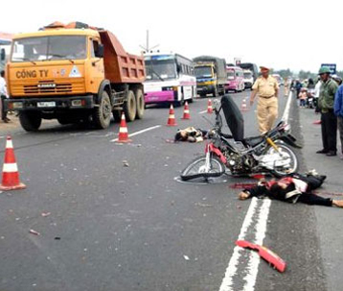
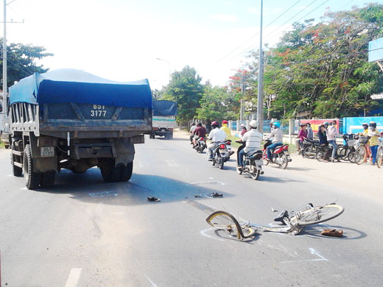
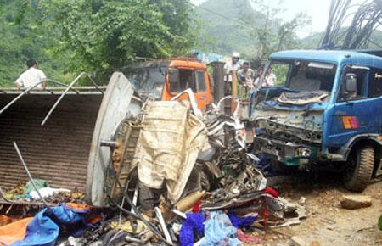
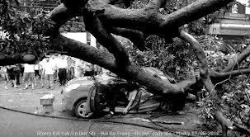
MỘT SỐ VỤ TAI NẠN ĐAU LÒNG TRÊN ĐẤT NƯỚC TA

Slide 16
1. Liên hệ thực tế và trả lời câu hỏi:
+ Kể tên một tai nạn giao thông đường bộ mà em biết.
+ Nguyên nhân nào dẫn đến tai nạn đó?

Slide 17
Một tai nạn giao thông đường bộ mà em biết: Hôm đó, tầm 6 rưỡi tối, em đang ngồi ở ngoài cửa thì thấy tiếng xe máy và chiếc xe đạp điện va vào nhau đổ rầm. Chiếc xe máy do anh công nhân may mặc điều khiển, do đi không chú ý đã đâm vào đuôi xe của một bà đi xe đạp điện khiến cả hai người đều bị ngã xuống đường. Cũng may, vụ va chạm không quá nặng nên cả hai người chỉ bị trầy xước nhẹ bên ngoài.
Như vậy, nguyên nhân dẫn đến vụ tai nạn đó là do anh thanh niên chưa chú ý khi tham gia giao thông.

Slide 18
Vụ tai nạn 3 người chết ở Hưng Yên: Xe còn đăng kiểm, lái xe không có nồng độ cồn, ma túy
Theo báo cáo của cơ quan chức năng tỉnh Hưng Yên với đoàn công tác của Ủy ban ATGT Quốc gia, vào khoảng 15h05 ngày 13/6, một vụ tai nạn giao thông đặc biệt nghiêm trọng xảy ra tại Km9+500 đường nối hai cao tốc 5B và Pháp Vân-Cầu Giẽ, thuộc địa phận xã Đặng Lễ, huyện Ân Thi, tỉnh Hưng Yên. Vào thời điểm trên, xe ô tô tải biển kiểm soát 20C-107.59 do anh Nguyễn Đình Quyết (sinh năm 1985, ở xã Quỳnh Nguyên, huyện Quỳnh Phụ, tỉnh Thái Bình) điều khiển, lưu thông theo hướng huyện Yên Mỹ đi thành phố Hưng Yên đã xảy ra tai nạn với xe ô tô đi ngược chiều biển kiểm soát 89A-104.50 do anh Trần Văn Đạo (sinh năm 1990, ở xã Nguyễn Trãi, huyện Ân Thi, tỉnh Hưng Yên) điều khiển, trên xe chở chị Lê Thị Nga (sinh năm 1991, có hộ khẩu thường trú tại phường An Tảo, thành phố Hưng Yên) và cháu Nguyễn Hải Quân, sinh năm 2017 (con chị Nga).
Vụ tai nạn làm anh Trần Văn Đạo, chị Lê Thị Nga và cháu Nguyễn Hải Quân tử vong tại chỗ, hai xe ô tô hư hỏng nặng.

Slide 19
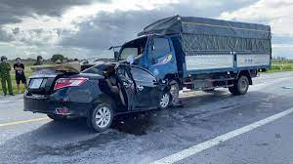
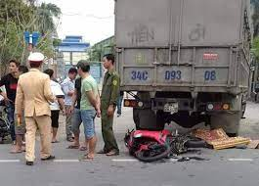
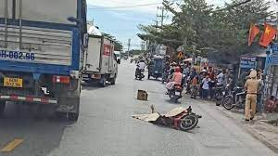
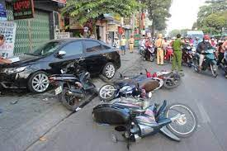

Slide 20
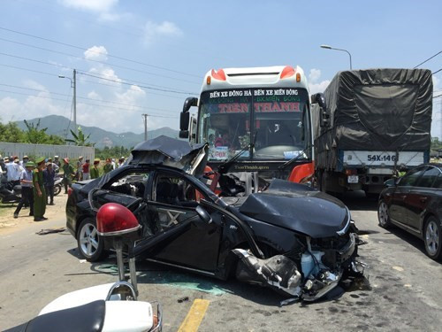
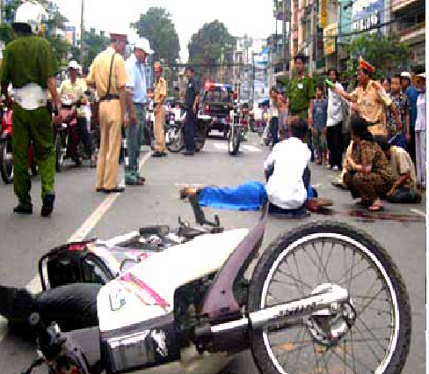
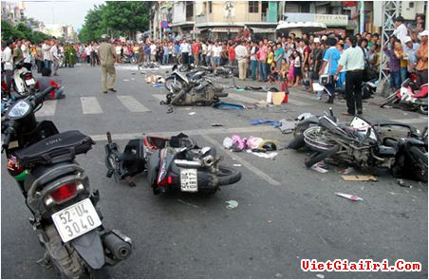
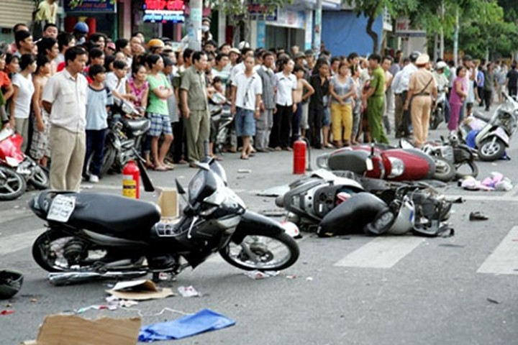

Slide 21

Suy nghĩ để chỉ ra những hành động có thể dẫn đến tai nạn giao thông và những việc nên làm để phòng tránh tai nạn giao thông.

Slide 22
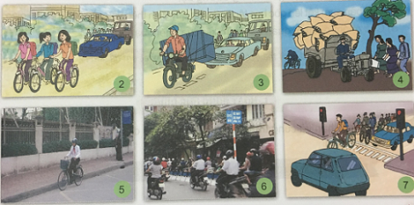

Slide 23
Những hành động có thể dẫn đến tai nạn giao thông:
Hình 2: đi xe đạp dàn hàng ngang.
Hình 3: chở hàng cồng kềnh.
Hình 4: chở hàng cồng kềnh không có dây buộc và dùng xe không đúng chức năng để chuyên chở.
Hình 6: xe hai bánh đi vào phần đường của ô tô bốn bánh.
Hình 7: cố ý vượt đèn đỏ.
Những việc nên làm để phòng tránh tai nạn giao thông:
Hình 5: đội mũ bảo hiểm khi tham gia giao thông và chạy xe đạp sát lề phải.

Slide 24

THỰC HÀNH

Slide 25
a. Đọc nội dung sau:
Một số nguyên nhân gây tai nạn giao thông đường bộ là: người tham gia giao thông đi bộ hoặc đi xe không đúng phần đường quy định; đi xe đạp hàng 3,4; phóng nhanh, vượt ẩu. Vì vậy, để giảm thiểu tai nạn giao thông cần phải học và thực hiện đúng Luật Giao thông.

Slide 26
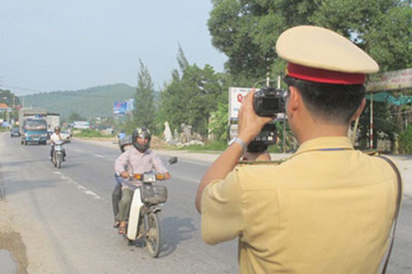
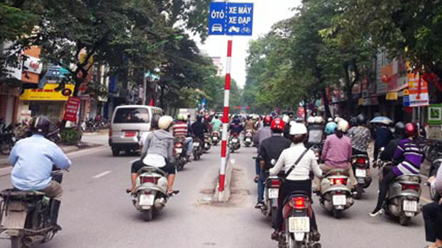
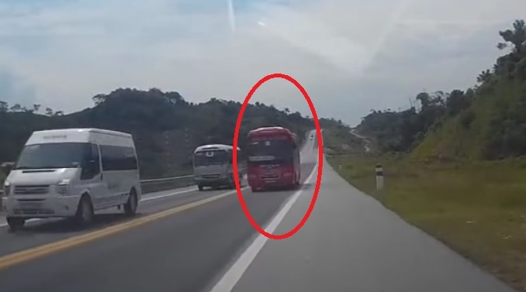
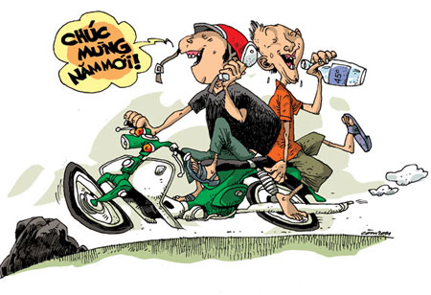
Nguyên nhân gây ra tai nạn giao thông
Chạy quá tốc độ
Không đúng làn đường
Vượt sai qui định
Uống rượu, bia khi lái xe

Slide 27
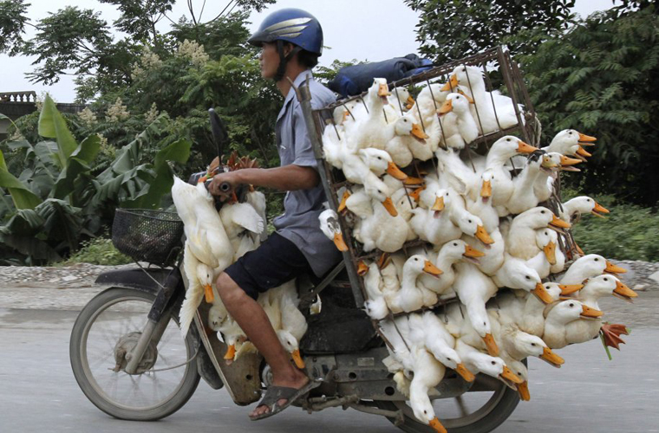
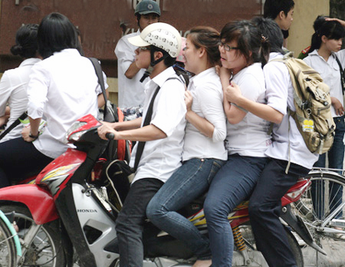
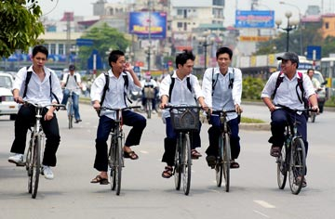
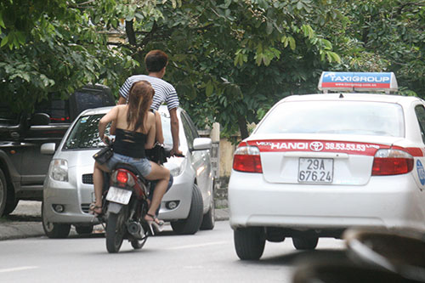
Chở hàng cồng kềnh
Chở quá nhiều người
Đi xe đạp dàn hàng ngang
Vượt ẩu
Notes:
27

Slide 28
b) Viết vào vở câu trả lời cho câu hỏi: Bạn làm gì để thực hiện an toàn giao thông?

Slide 29
Để thực hiện an toàn giao thông, chúng ta cần chấp hành đúng những Luật Giao thông: luôn đi đúng phần đường quy định, đội mũ bảo hiểm khi đi xe gắn máy, đi ô tô phải cài dây an toàn, không đi hàng ngang, không lạng lách, đánh võng, không phóng nhanh, vượt ẩu, không chở đồ cồng kềnh, không vượt đèn đỏ, ....

Slide 30
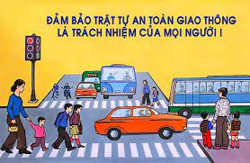
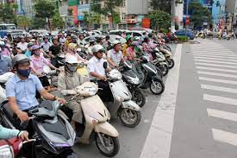
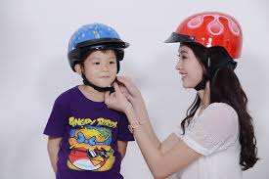
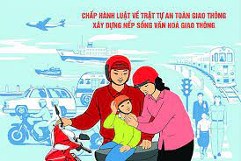

Slide 31
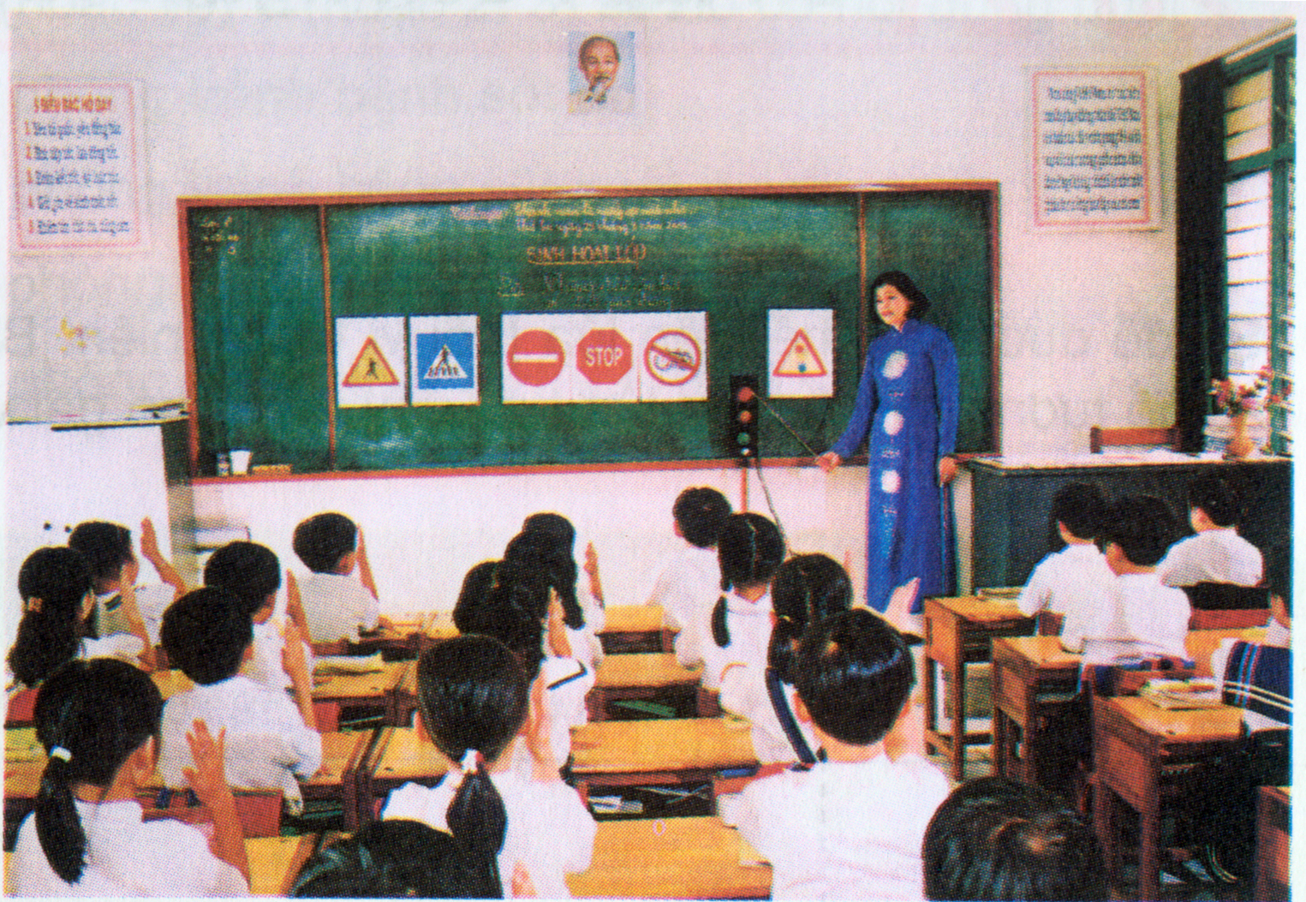
Học sinh học an toàn giao thông.

Slide 32
HOẠT ĐỘNG VẬN DỤNG

Slide 33
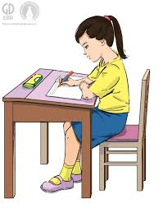
1. Suy nghĩ và viết:
Em suy nghĩ và viết ra một cam kết để phòng tránh tai nạn giao thông đường bộ.

Slide 34
Cộng hòa xã hội chủ nghĩa Việt Nam
Độc lập - Tự do - Hạnh phúc
Hà Nội, ngày 05 tháng 11 năm 2021
BẢN CAM KẾT
PHÒNG TRÁNH TAI NẠN GIAO THÔNG ĐƯỜNG BỘ
Em tên là:
Học sinh lớp 5A, Trường Tiểu học Phúc Lợi, Long Biên, Hà Nội.
Hưởng ứng tháng An toàn giao thông đường bộ, em xin cam kết thực hiện tốt một số điều như sau:
+ Đi bộ trên vỉa hè.
+ Không chơi dưới lòng đường.
+ Đội mũ bảo hiểm khi ngồi trên xe máy.
+ Đi xe đạp sát lề phải, không vượt đèn đỏ.
+ Không đi xe đạp dàn hàng 3;4.
+ Không sử dụng ô, dù khi tham gia giao thông.
+ Chấp hành nghiêm chỉnh theo các biển báo giao thông hoặc hiệu lệnh của người điều khiển giao thông.
Em xin hứa sẽ thực hiện tốt những điều đã nêu trên.
Người cam kết
( kí và ghi rõ họ tên)

Slide 35
Long Biên, ngày 05 tháng 11 năm 2021
BẢN CAM KẾT
PHÒNG TRÁNH TAI NẠN GIAO THÔNG ĐƯỜNG BỘ
Hưởng ứng tháng An toàn giao thông đường bộ, Chi đội 5A chúng em xin cam kết với Ban giám hiệu Nhà trường, cô giáo chủ nhiệm và cô Tổng phụ trách thực hiện tốt một số điều như sau:
+ Đi bộ trên vỉa hè.
+ Không chơi dưới lòng đường.
+ Đội mũ bảo hiểm khi ngồi trên xe máy.
+ Đi xe đạp sát lề phải, không vượt đèn đỏ.
+ Không đi xe đạp dàn hàng 3;4.
+ Không sử dụng ô, dù khi tham gia giao thông.
+ Chấp hành nghiêm chỉnh theo các biển báo giao thông hoặc hiệu lệnh của người điều khiển giao thông.
Chi đội 5A xin hứa sẽ thực hiện tốt những điều đã nêu trên.
THAY MẶT CHI ĐỘI
TRƯỜNG TIỂU HỌC PHÚC LỢI CHI ĐỘI 5A | CỘNG HÒA XÃ HỘI CHỦ NGHĨA VIỆT NAM Độc lập – Tự do – Hạnh phúc.

Slide 36

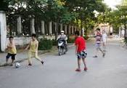
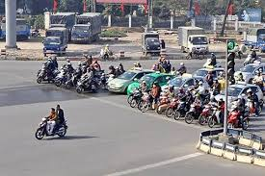
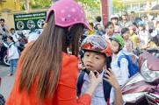
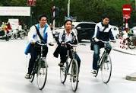
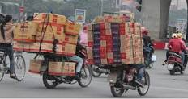
THƯ GIÃN CÙNG Ô CHỮ
1
G
I
A
O
T
H
Ô
N
G
2
Đ
Á
B
Ó
N
G
Ở
L
Ò
N
G
Đ
Ư
Ờ
N
G
3
V
Ư
Ợ
T
Đ
È
N
Đ
Ỏ
4
M
Ũ
B
Ả
O
H
I
Ể
M
5
Đ
I
X
E
Đ
Ạ
P
H
À
N
G
N
G
A
N
G
6
C
H
Ở
H
À
N
G
C
Ồ
N
G
K
Ề
N
H
4
2
3
5
6

Slide 37
HOẠT ĐỘNG ỨNG DỤNG

Slide 38



Nhắc người thân và cùng thực hiện những điều đã cam kết để phòng tránh tai nạn giao thông.

Slide 39

CHÚC CÁC EM:
CHĂM NGOAN, HỌC TỐT!
CHÀO TẠM BIỆT
CÁC EM!

